Slide 1
BIKE INFO 02a/2016
Honda CRF1000L Africa Twin Mod. 16

Slide 2
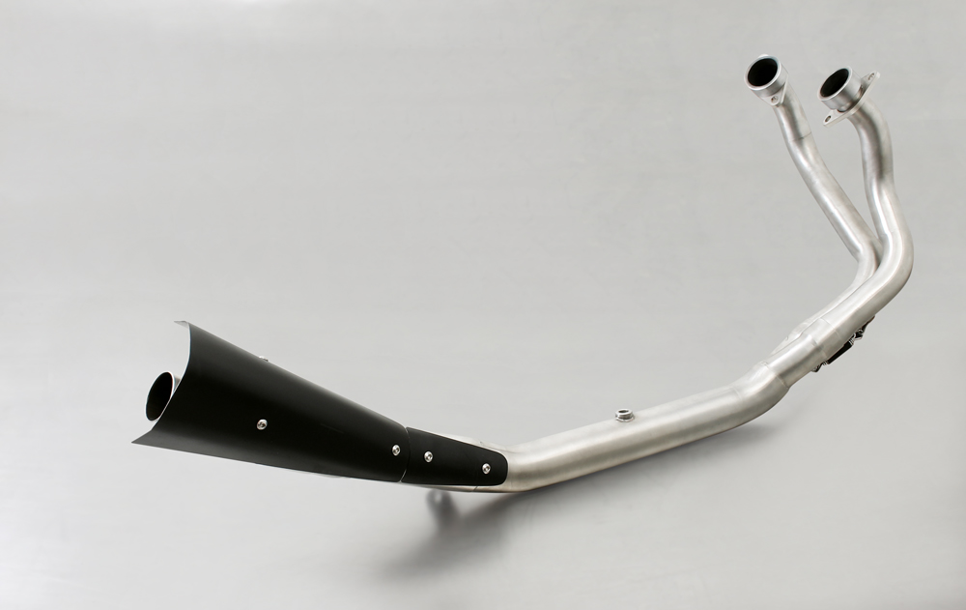
Gewicht / weight (kg)
Außenmantel / sleeve | stock | REMUS
 |  | Edelstahl / | Titan / | Carbon
 |  | stainless steel | titanium
Krümmer / header | 3,20 | 3,00
Schalldämpfer / silencer | 4,80 | 3,10 | 2,80 | 2,80

Slide 3
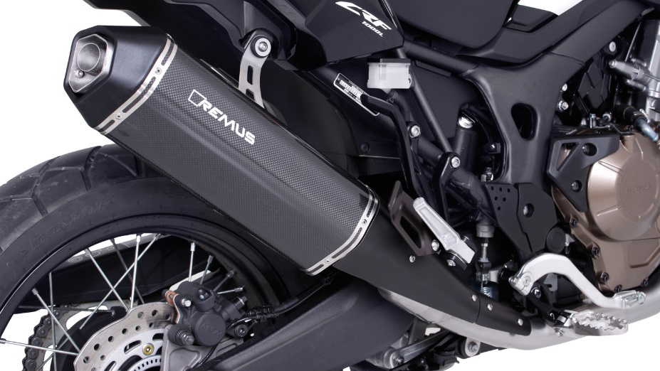
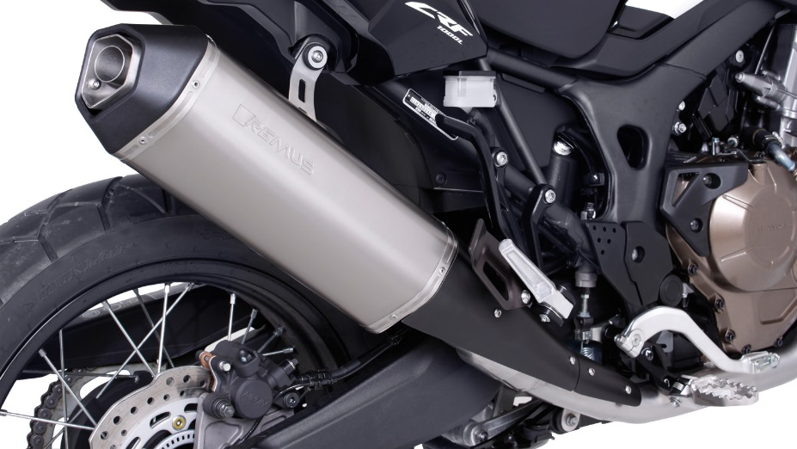
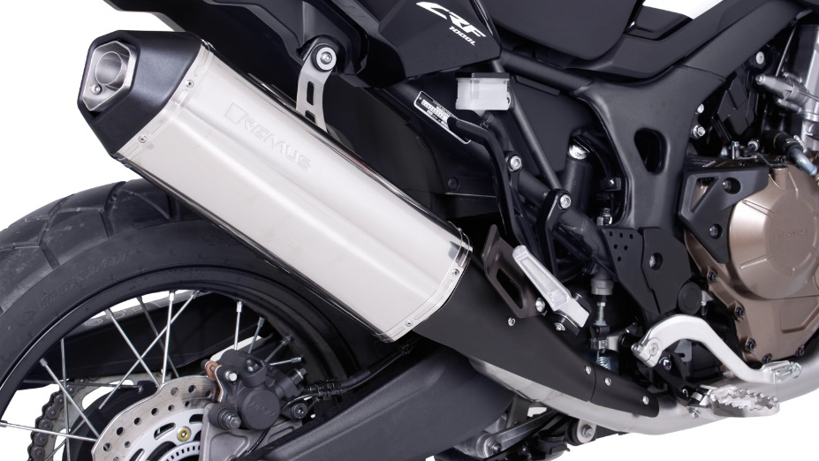
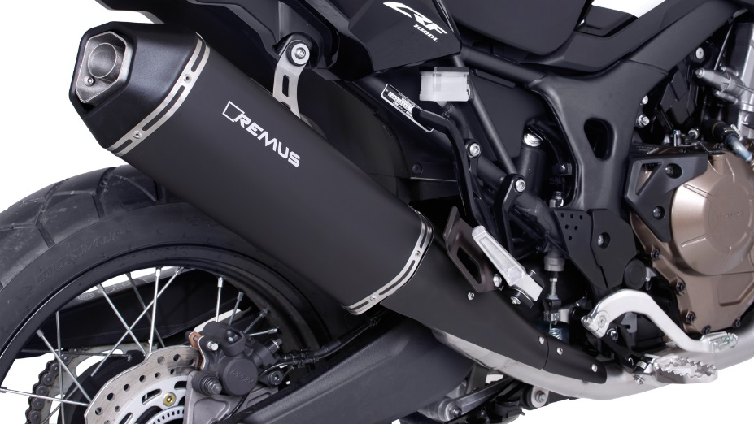

Slide 4
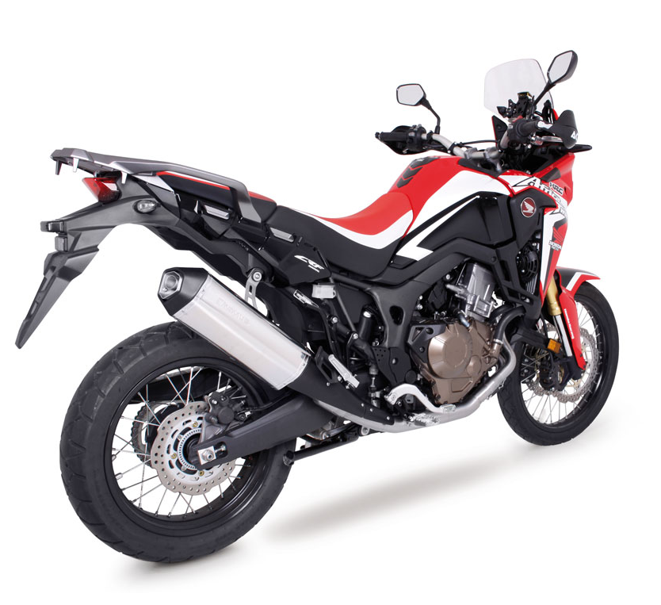

Slide 5
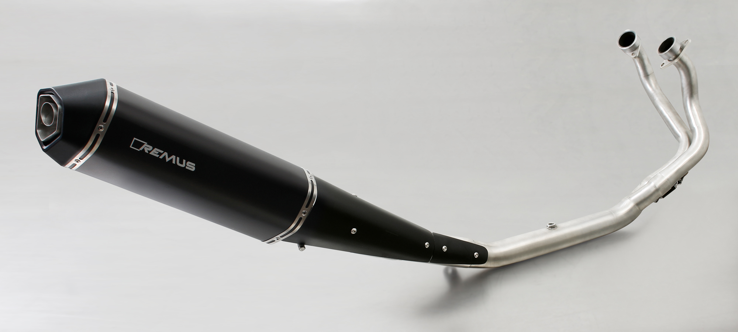

Slide 6
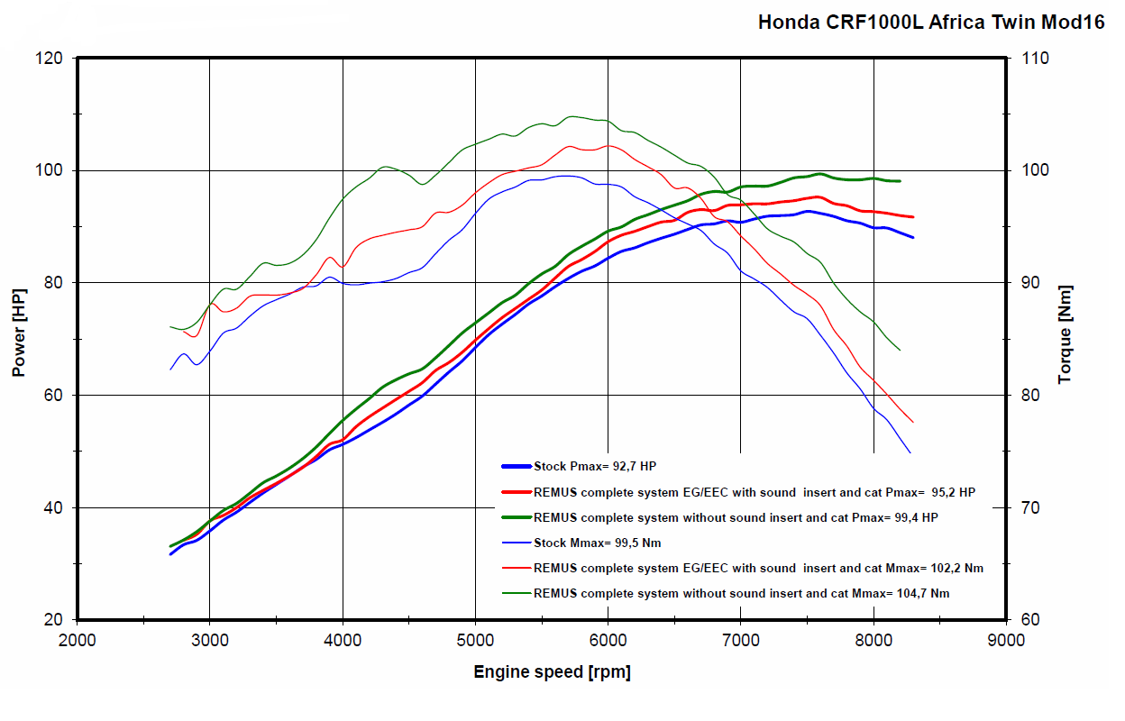
Leistungsdiagramm / Dyno chart
Technische Änderungen und Irrtümer bleiben vorbehalten. Subject to technical alterations and errors.

Slide 7
Artikelliste im Detail / Partnumbers in detail
ARTIKELNUMMERN IM DETAIL / PART NUMBERS IN DETAIL
Modell - type | Bj. year | Ømm | Beschreibung | description | Typ | type | Mantel Variante | sleeve version | Artikelnummer part number | EUR exkl. MwSt. EUR excl. VAT
CRF1000L Africa Twin | 16- |  | OKAMI | OKAMI | EG/ABE/EEC |  | Edelstahl | stainless steel | 14682 257016 | 315,00
 |  |  | OKAMI | OKAMI | EG/ABE/EEC |  | Carbon | Carbon | 14482 257016 | 396,00
 |  |  | OKAMI | OKAMI | EG/ABE/EEC |  | Titan | titanium | 14882 257016 | 360,00
 |  |  | OKAMI | OKAMI | EG/ABE/EEC |  | Edelstahl schwarz | stainless steel black | 14782 257016 | 343,00
 |  |  | Soundeinsatz mit Spark Arrestor | sound insert with spark arrestor | RACE ( no EG/ABE/EEC) |  |  |  | DBM233R | 41,00
 |  |  | Krümmer inkl. schwarzer Hitzeschutzabdeckung, passend auf REMUS oder original Schalldämpfer (nur mit Einsteckkat für die Strasse genehmigt) | header 2-1 incl. black heat shield, fits to REMUS or original muffler (only incl. plug-in catalytic converter street-legal) |  |  | Edelstahl | stainless steel | 0101 257016 | 435,00
 |  |  | Einsteckkatalysator | plug-in catalytic converter | EG/ABE/EEC |  |  |  | KAT017 | 140,00
Preise 2016 in Euro exkl. MwSt. / Prices 2016 in Euro excl. VAT! |  |  |  |  |  |  |  | Irrtum und Änderung vorbehalten / Errors and omission excepted

Slide 8
Artikelliste / Partnumbers
ARTIKELNUMMERN / PART NUMBERS
Modell - type | Bj. year | Ømm | Beschreibung | description | Typ |  | type | Schalldämpfer | Mantel | sleeve | Setartikelnummer | EUR exkl. MwSt. EUR excl. VAT
 |  |  |  |  |  |  |  | muffler | Variante | version | setpartnumber
CRF1000L Africa Twin | 16- |  | Slip on (Schalldämpfer) | slip on (muffler) | EG/ABE/EEC |  |  | OKAMI | Edelstahl | stainless steel | 0914682 257016 | 315,00
 |  |  |  |  | EG/ABE/EEC |  |  | OKAMI | Carbon | Carbon | 0914482 257016 | 396,00
 |  |  |  |  | EG/ABE/EEC |  |  | OKAMI | Titan | titanium | 0914882 257016 | 360,00
 |  |  |  |  | EG/ABE/EEC |  |  | OKAMI | Edelstahl schwarz | stainless steel black | 0914782 257016 | 343,00
 |  |  | Soundeinsatz mit Spark Arrestor | sound insert with spark arrestor | RACE ( no EG/ABE/EEC) |  |  |  |  |  | DBM233R | 41,00
 |  |  | Krümmer inkl. schwarzer Hitzeschutzabdeckung, passend auf REMUS oder original Schalldämpfer (nur mit Einsteckkat für die Strasse genehmigt) | header 2-1 incl. black heat shield, fits to REMUS or original muffler (only incl. plug-in catalytic converter street-legal) |  |  |  |  | Edelstahl | stainless steel | 0101 257016 | 435,00
 |  |  | Einsteckkatalysator | plug-in catalytic converter | EG/ABE/EEC |  |  |  |  |  | KAT017 | 140,00
Preise 2016 in Euro exkl. MwSt. / Prices 2016 in Euro excl. VAT! |  |  |  |  |  |  |  |  |  | Irrtum und Änderung vorbehalten / Errors and omission excepted

